Slide 1
Geld
Inleiding

Slide 2
Intro
Maak aantekeningen over het ontstaan van geld.

Slide 3
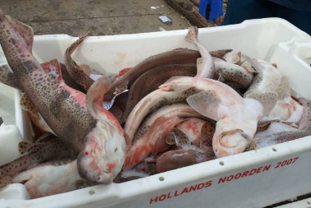
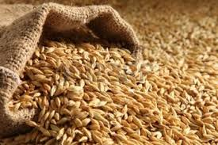
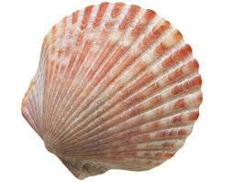
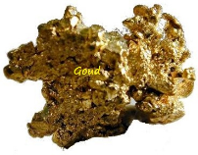
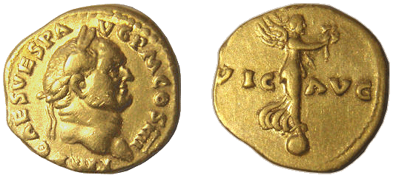
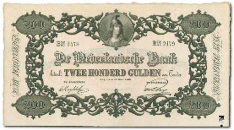
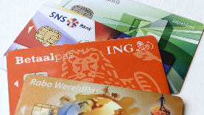
Ontstaan geld bij ruil
Eerst directe ruil
Moeilijk verplaatsen
Houdbaarheid soms probleem
Match behoeften nodig
Deelbaarheid is een probleem
Schelpen / Graan / Zout
“Iedereen” kan het maken
Edelmetaal
Gewicht bepalen
Zwaar
Papier
Geen echte waarde
Digitaal

Slide 4
Eisen aan geld
Moeilijk na te maken
Deelbaar
Houdbaar
Licht / makkelijk verplaatsbaar
Waarde of vertrouwen in ruil

Slide 5
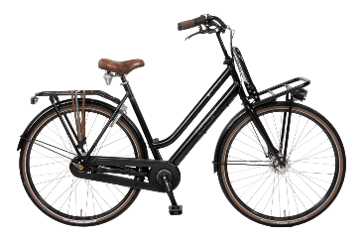
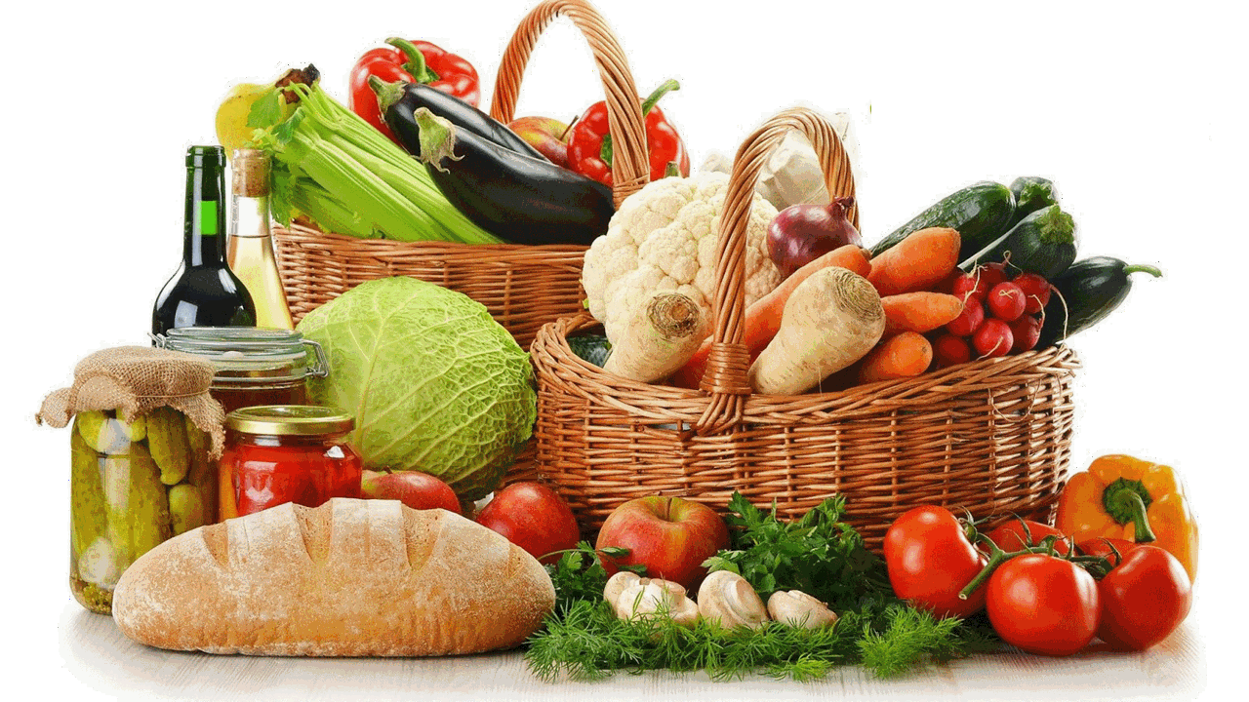
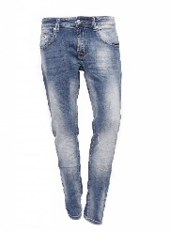
Functies geld
Ruilmiddel
Rekenmiddel
Oppotmiddel / Spaarmiddel
=

Slide 6
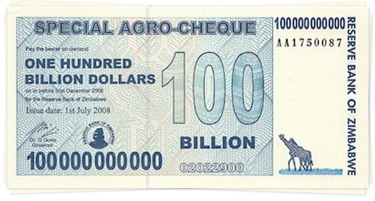
Waarde van geld
Hoeveel is dit geld waard?
Hoeveel is dit geld waard?
Welke wil je liever?
Bedrag op geld = nominale waarde
Echt belangrijk is hoeveel goederen je ervoor kan kopen = reële waarde
Maar hoeveel zijn de biljetten eigenlijk écht waard?
Materiaalwaarde = intrinsieke waarde
Vertrouwen noodzakelijk!

Slide 7
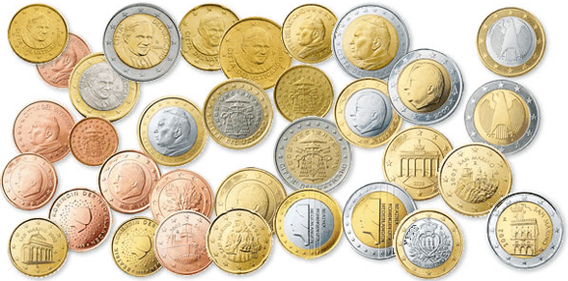
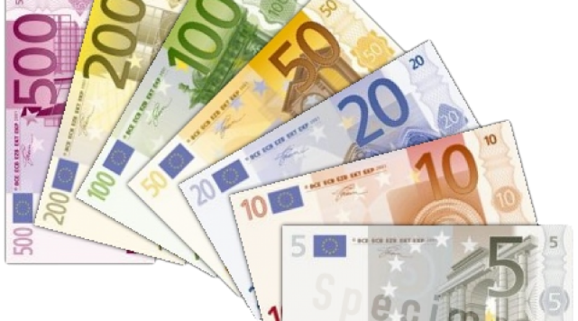
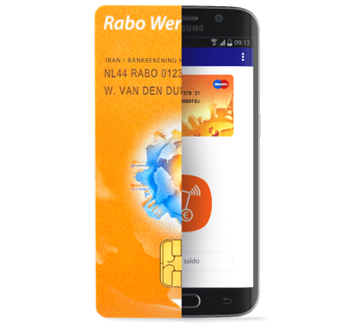
Soorten geld
Chartaal geld
Munten en Bankbiljetten
Uitgegeven door de Centrale Bank (ECB / DNB)
Giraal geld
Geld op betaalrekening van mensen en bedrijven
Uitgegeven door banken (RABO / ING / ABN-AMRO)
Maatschappelijke Geldhoeveelheid
Alle chartale en girale geld in handen van het publiek (mensen en bedrijven)
!! Geld in handen van banken telt niet mee in maatschappelijke geldhoeveelheid !!

